Slide 1

Ползунов или Уатт: кто был первым создателем парового двигателя?

Slide 2
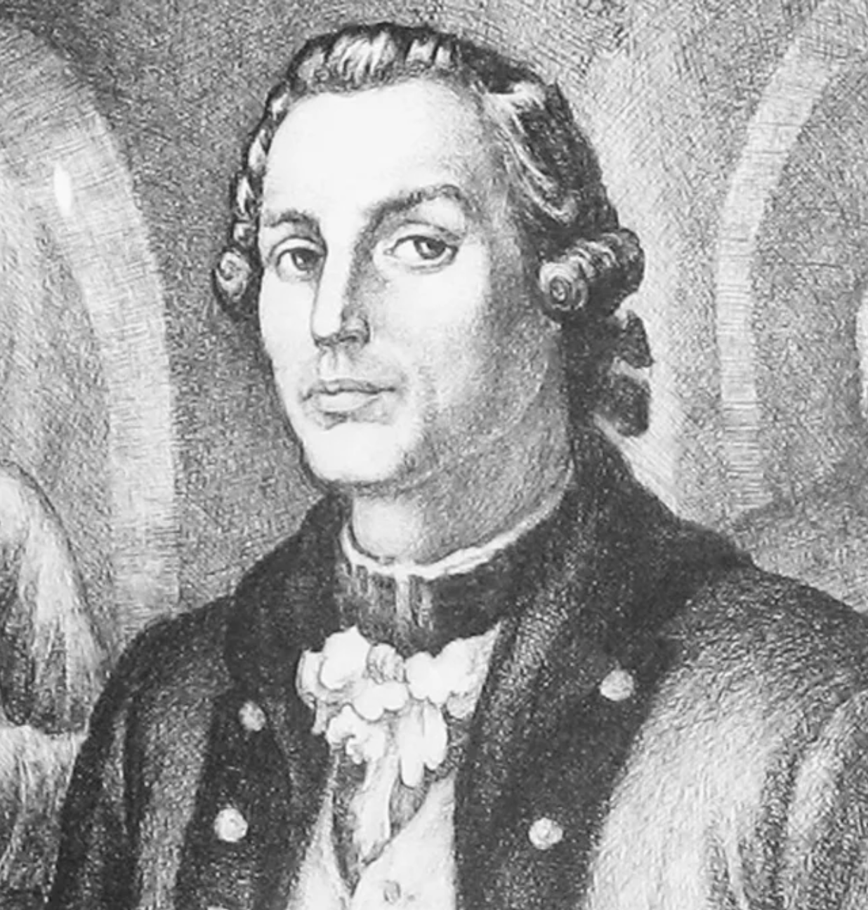

История Ползунова
Родился в Екатеринбурге 1728 году в семье солдата
В это время Россией правил Пётр I
Изобрел свой двигатель при Екатерине II

Slide 3
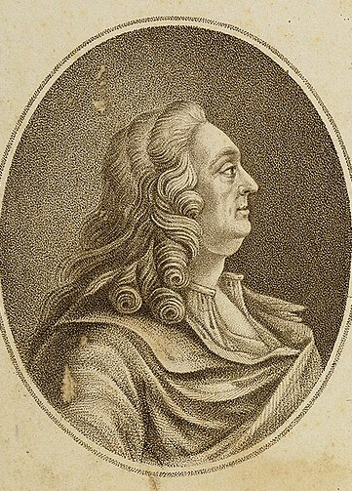
Андреас Беэр Иван Шлаттер
Андреас Бенедиктович Беэр (1696 — 21 июля 1751) — горный специалист, первый главный командир (начальник) Колывано-Воскресенских заводов (1747—1751).
Иван Андреевич (Иоганн Вильгельм) Шлаттер (19 февраля 1708, Берлин — 23 января 1768, Петербург) — горный деятель, специалист в области металлургии благородных металлов и монетного дела, писатель.

Slide 4
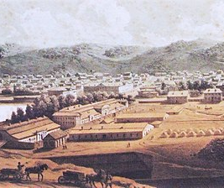
Барнаульский сереброплавильный завод
Барнаульский сереброплавильный завод — историческое предприятие в городе Барнауле, работавшее с 1744 по 1893 год. С заводом напрямую связано появление и развитие города в XVIII – XIX веках.

Slide 5
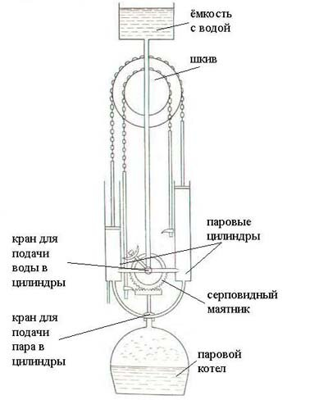
Паровая машина ползунова
Проект был послан Екатерине II, и она наградила Ползунова 400 рублями и повысила в чине на две ступени (до капитан-поручика). Президент Берг-коллегии И. А. Шлаттер при этом оценил проект словами: «за новое изобретение почесть должно»

Slide 6
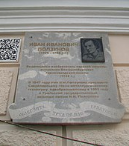
память
Имя И. И. Ползунова носит Алтайский государственный технический университет, напротив главного корпуса которого установлен памятник изобретателю.
В Астрахани, Екатеринбурге, Казани, Красноярске, Иркутске, Йошкар-Оле, Барнауле, Рубцовске, Змеиногорске, Новосибирске, Томске, Туле, Вязьме, Воронеже и Чите, и Усть-Каменогорске (Казахстан) именем Ползунова названы улицы.
Первое учебное заведение Екатеринбурга — горнозаводская школа — теперь называется Уральским государственным колледжем имени И. И. Ползунова.
В 1970 г. Международный астрономический союз присвоил имя И. И. Ползунова кратеру на обратной стороне Луны.

Slide 7
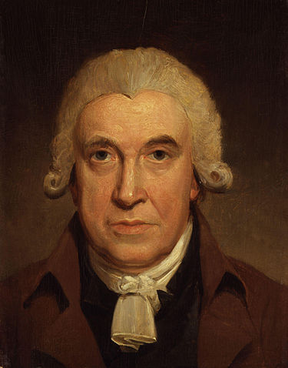
История УАтта
Джеймс Уатт (англ. James Watt; 19 (30) января 1736 — 19 августа 1819) — шотландский инженер, изобретатель-механик.
Ввёл первую единицу мощности — лошадиную силу. Его именем названа единица мощности — Ватт.
Член Эдинбургского королевского общества (1784), Лондонского королевского общества (1785), иностранный член Парижской академии наук (1814; корреспондент с 1808).

Slide 8
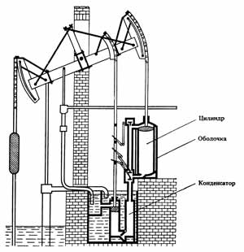
Паровая машина Уатта
После того, как стали ясны все преимущества новой машины, появилось множество подделок, зачастую весьма плохого качества. Доход от продаж мог быть весьма большим, и поэтому всякий, кто имел хоть какое-то представление, даже весьма малое, о машине Уатта, пытался сделать её самостоятельно в попытке заработать. Уатт и Болтон были вынуждены начать борьбу с подделками, так как это портило репутацию их фирмы, и, вдобавок, часть поддельных машин была просто опасна в эксплуатации. Судебные разбирательства отнимали много времени, издержки исчислялись тысячами, однако все тяжбы Уатту и Болтону удалось выиграть и отстоять свои права.

Slide 9
Вывод
Ползунов раньше Уатта изобрел паровую машину двойного действия, но это не был первый паровой двигатель, так как он основывался на Паровой машине Ньюкомена, правда она была очень мало функциональной из-за того, что она совершала работу только половину времени, использовалась она только для выкачивания воды из шахт.

